Slide 1
Refactoring
INFO
GRAPHIC
3장. 테스트 구축하기
신상은

Slide 2
목차
3장. 테스트 구축하기
01
자가 테스트 코드의 가치
02
테스트 할 샘플 코드
03
테스트 및 결과
04
경계 조건 검사하기

Slide 3
자가 테스트 코드의 가치 1
자가 테스트 코드 구축 이유
테스트 코드 작성 시점
01
실제 개발하는 시간 보다 설계, 디버깅, 테스트 단계에 시간을 많이 쓰게 됨.
모든 테스트를 완전히 자동화하게 만들고 그 결과까지 스스로 검사하게 만들자.
02
프로그래밍을 시작하기 전
원하는 기능이 무엇인지 고민하게 됨
테스트를 모두 통과한 시점이 코드를 완성한 시점
자동화 테스트 장점
TDD (Test-Driven Development)
03
생산성 향상
디버깅 시간 단축
버그를 쉽게 찾을 수 있음
신속하고 효율적인 프로세스 가능
04
테스트 주도 개발: 테스트가 개발을 이끌어 나간다
테스트를 먼저 만들고 테스트를 통과하기 위한 것을 짜는 것
장점
피드백이 빠름
리팩토링이 편함
코드 복잡도가 떨어짐
디버깅 시간 단축
Notes:
실제 개발하는 시간 보다 설계, 디버깅, 테스트.. 단계에 시간을 많이 쓰게 됨.
모든 테스트를 완전히 자동화하게 만들고 그 결과까지 스스로 검사하게 만들자.
TDD: 켄트 벡이 ‘테스트 주도 개발 기법’을 창시 하였음.

Slide 4




자가 테스트 코드의 가치 2
Chai
Javascript용 테스트 framework
assertion library 이고 풍부한 API를 가지고 있음
JUnit
Java용 단위 테스트 작성을 위한 산업 표준 프레임 워크
@Test 메서드가 호출할 때마다 새로운 인스턴스를 생성하여
독립적인 테스트가 이루어짐
SINON.JS
Javascript용 테스트 framework
Test double library (spy, stub, fake 등을 지원 함)
Mocha
Node.js 프로그램을위한 JavaScript 테스트 프레임 워크
테스트 시 가장 많이 사용 됨
Notes:
Junit
- 단정(assert) 메서드로 테스트 케이스의 수행 결과를 판별한다.(ex: assertEquals(예상값, 실제값))
- jUnit4부터는 테스트를 지원하는 어노테이션을 제공한다.(@Test @Before @After)
- @Test 메서드가 호출할 때 마다 새로운 인스턴스를 생성하여 독립적인 테스트가 이루어지게 한다.

Slide 5
테스트할 샘플 코드
테스트 샘플 UI
지역: Asia
수요:
30
가격:
20
생산자 수: 3
Byzantium:
비용:
10
생산량:
9
수익: 90
Attalia:
비용:
12
생산량:
10
수익: 120
Sinope:
비용:
10
생산량:
6
수익: 60
부족분: 5
총 수익: 230
Notes:
3개의 아시아 지역에서 수요와 가격을 나타내는 UI. 생산자를 표현하는 Producer, 지역 전체를 포함하는 Province 클래스로 구현 됨.

Slide 6
테스트할 샘플 코드
sampleProvinceData 데이터 추가
sampleProvinceData = () => { return{ name: "Asia", producers: [ {name: "Byzantiun", cost: 10, production: 9}, {name: "Attalia", cost: 12, production: 10}, {name: "Sinope", cost: 10, production: 6} ], demand: 30, price: 20 } }
Notes:
3개의 아시아 지역에서 수요와 가격을 나타내는 UI. 생산자를 표현하는 Producer, 지역 전체를 포함하는 Province 클래스로 구현 됨.

Slide 7
테스트할 샘플 코드
지역 전체를 나타내는 Province 클래스
생산자를 표현하는 Producer 클래스
class Province { constructor(doc) { this._name = doc.name; this._producers = []; this._totalProduction = 0; this._demand = doc.demand; this._price = doc.price; doc.producers.forEach(d => this.addProducer(new Producer(this, d))); }
get shortfall(){ return this._demand - this._totalProduction; }
get profit(){ return this.demandValue - this.demandCost; }
…
}
class Producer{ constructor(aProvince, data){ this._province = aProvince; this._cost = data.cost; this._name = data.name; this._production = data.production || 0; } … get production() { return this._production; } set production(amountStr){ const amount = parseInt(amountStr); const newProduction = Number.isNaN(amount) ? 0 : amount; this._province.totalProduction += newProduction - this._production; this._production = newProduction; } }
Notes:
3개의 아시아 지역에서 수요와 가격을 나타내는 UI. 생산자를 표현하는 Producer, 지역 전체를 포함하는 Province 클래스로 구현 됨.

Slide 8
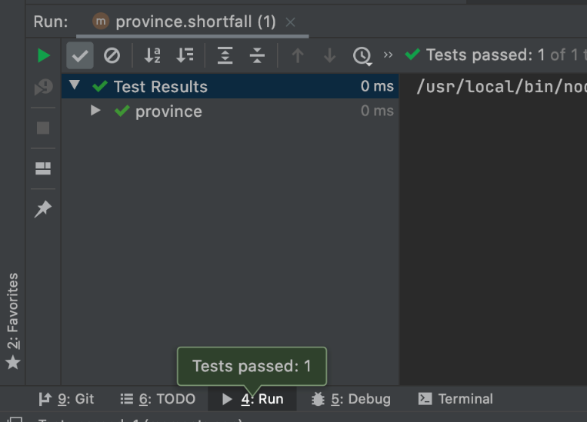
테스트 및 결과
describe('province', function () { it('shortfall', function () { const asia = new Province(sampleProvinceData()); // 1. 픽스처 설정 assert(asia.shortfall, 5); // 2. 검증 }) })
성공 테스트 결과
describe = context: 테스트 suite 생성
it = specify: 단위 테스트, 테스트 케이스 이름
assert = 모듈 import

Slide 9
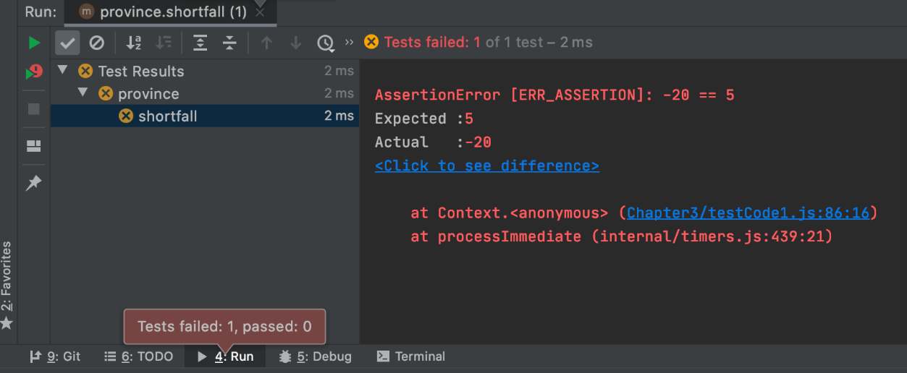
테스트 및 결과
실패 테스트 케이스 1
get shortfall(){ return this._demand - this._totalProduction * 2; // 오류 주입 }
Mocha 테스트 결과
Notes:
모카 프레임워크를 이용하면 무언가 문제가 생겼을 때 즉시 알 수 있음. 어디서 테스트가 실패 했는지 짚어 주고 실패 원인 까지 제공 해줌.

Slide 10
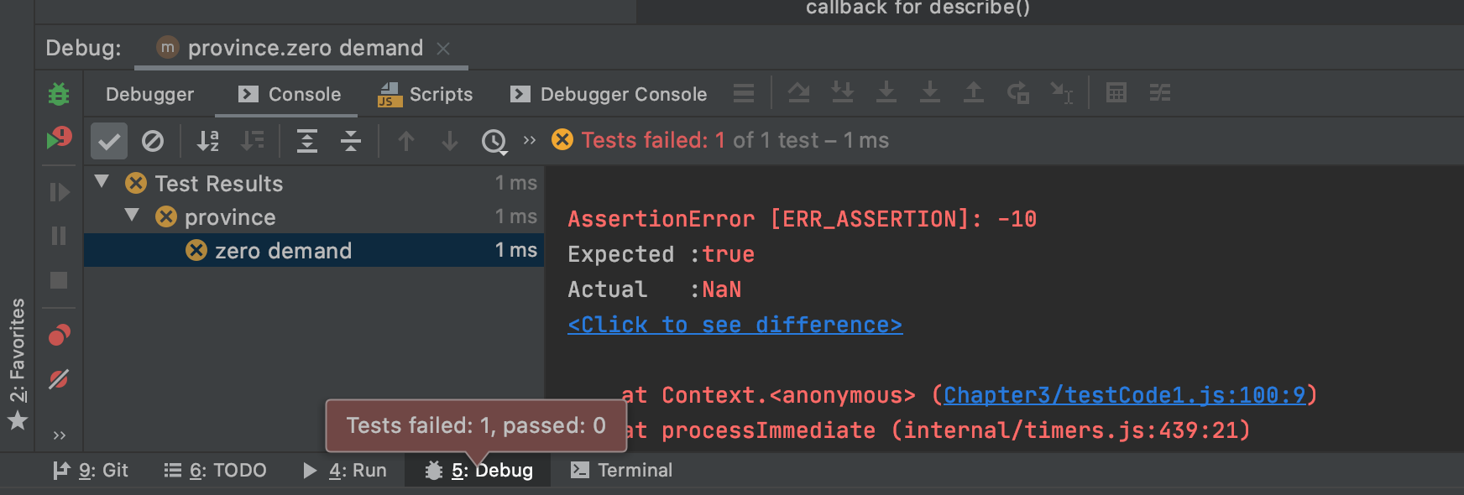
테스트 및 결과
실패 테스트 케이스 2
describe('province', function () {
it('zero demand', function () { // 수요가 없다. asia.demand = -1; assert(asia.shortfall, -26); assert(asia.profit, -10); })
})
Mocha 테스트 결과
Notes:
모카 프레임워크를 이용하면 무언가 문제가 생겼을 때 즉시 알 수 있음. 어디서 테스트가 실패 했는지 짚어 주고 실패 원인 까지 제공 해줌.

Slide 11
경계 조건 검사하기
테스트가 의도대로 사용하는 경우가 아닌 범위가 벗어나는 경우의 테스트
원래 양수여야 하는 값을 음수로 넣어보거나 아예 값을 입력하지 않음
문자열을 넣어야 하는 값에 숫자로 테스트
값이 있는 배열을 넣어야 하는 값에 빈 배열로 테스트
문제가 생길 가능성이 있는 경계 조건을 생각해보고 그 부분을 집중적으로 테스트 하자.
오류로 인해 디버깅 하기 어려운 문제가 발생하면 ‘어서션 추가하기’를 적용해서 최대한 빨리 드러나게 해야 함.
어서션: 항상 참이라고 가정하는 조건부 문장. -> 오류 찾기에 활용
참이라고 가정하는 조건이 보이면 그 조건을 명시하는 어서션을 추가한다.
3. 실패해야 할 상황에서는 반드시 실패하게 만들자.
4. 자주 테스트하라. 작성중인 코드는 최소한 몇 분 간격으로 테스트하고, 적어도 하루에 한번은 전체 테스트를 돌려보자.

Slide 12
Thank you
BRAIN
STORM
Add Text
This text can be replaced with your own text.

